Slide 1
NEDEN KÖPEK? HANGİ KÖPEK ?
Hayvanlarla İletişim
Prof. Dr. Mehmet KAYA

Slide 2
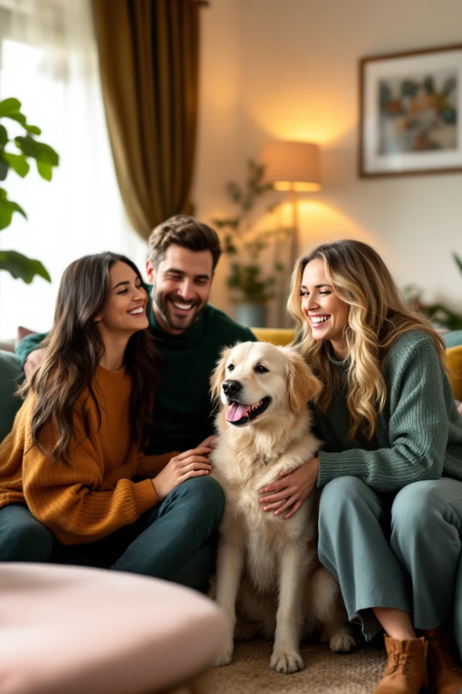
Bir Köpek Sahiplendiğimizde;
Köpek sahiplenmek hayatınıza birçok olumlu şey katabilir. Ancak bu sorumluluk dahilinde yapmanız gereken şeyler de var.
Tür dışı bir canlıyla birliktelik yaşamak, bazı alışkanlıklarınızı değiştirmenizi gerektirir.

Slide 3
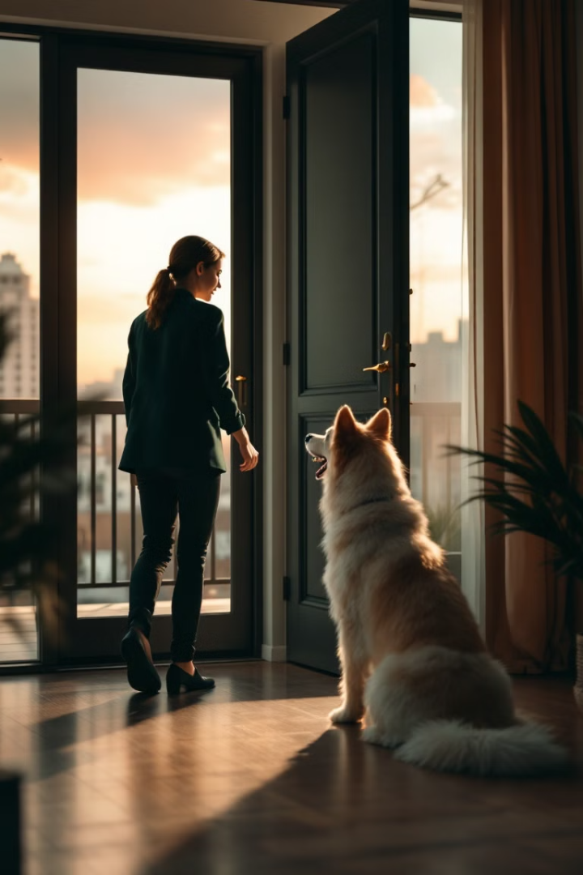
Yaşam Tarzı Değişiklikleri
1
Gece Hayatı
2
Sorumluluk
Gece hayatını seven biriyseniz, önce eve dönüp köpeğinizle vakit geçirmeniz gerekir.
Köpeğinizin mental ve fiziksel ihtiyaçlarını karşılamalısınız.
3
Daha Planlı Bir Yaşam
Sosyal hayatınız bitmez, sadece farklı şekilde planlamanız gerekir.

Slide 4
Yeni Sosyal Çevre
Yeni Tanışıklıklar
Tür Dışı İlişkiler
Farklı Sosyal Algı
Köpeğinizle gezinti sırasında farklı insanlarla tanışırsınız.
Köpekle birlikte olmak size çok şey öğretir.
Yeni bir sosyal oluşuma dahil olursunuz.

Slide 5
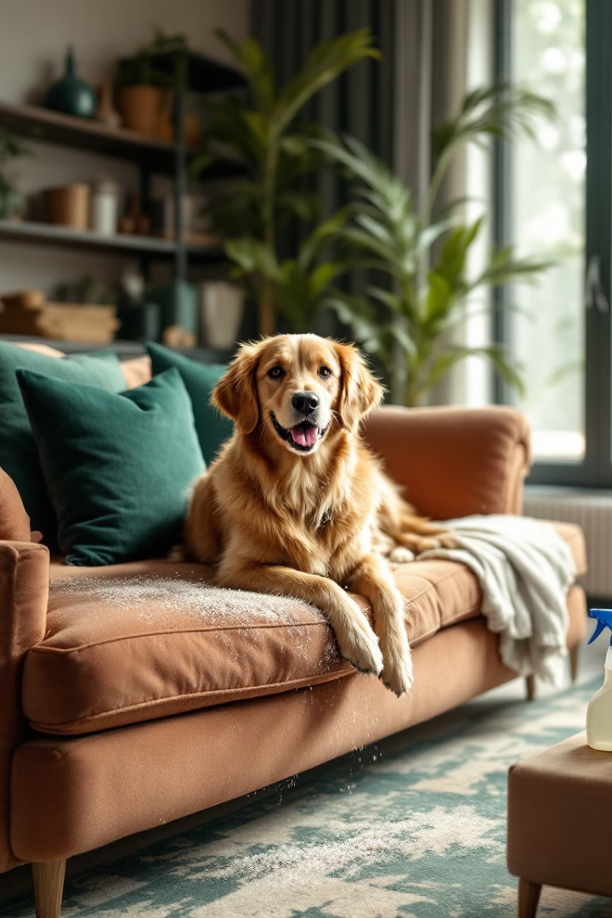
Tolerans Geliştirmek
Titizlik
Ev Düzeni
Aşırı titizseniz, tüylere karşı tolerans geliştirmelisiniz.
Yavru köpek eğitimi sırasında evinizde kazalar olabilir.
Değerli Eşyalar
Köpeğiniz bazen eşyalarınıza zarar verebilir.

Slide 6
Sağlık Faydaları
Kan Basıncı
Bağışıklık Sistemi
Mental Sağlık
Köpekle yaşamak kan basıncınızı düzenler.
Eser miktarda allerjenlerle tanışarak bağışıklık sisteminiz güçlenir.
Antistres hormonları salgılanır ve mental sağlığınız korunur.

Slide 7
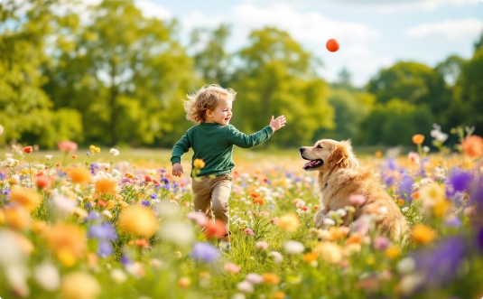
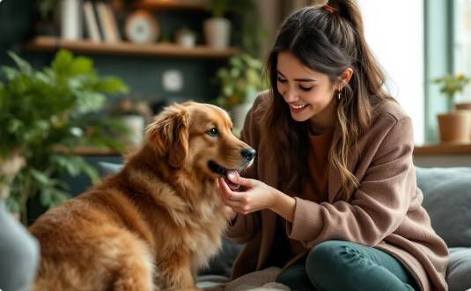
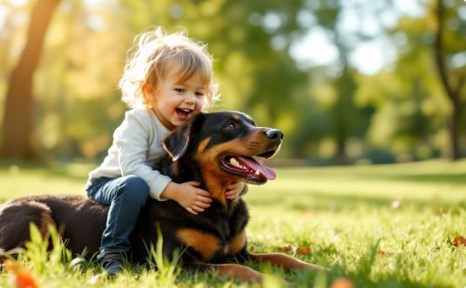
Çocuklar ve Köpekler
(Çocuktan bağımsız, çocuk için köpek alınmamalı)
Güçlü Bağışıklık
Sorumluluk Bilinci
Aktif Yaşam
Köpek, çocuğun immün sisteminin olumlu yönde gelişmesine yardımcı olur.
Çocuklar köpek bakımıyla sorumluluk almayı öğrenir.
Köpekle birlikte çocuklar daha aktif bir yaşam sürer.

Slide 8
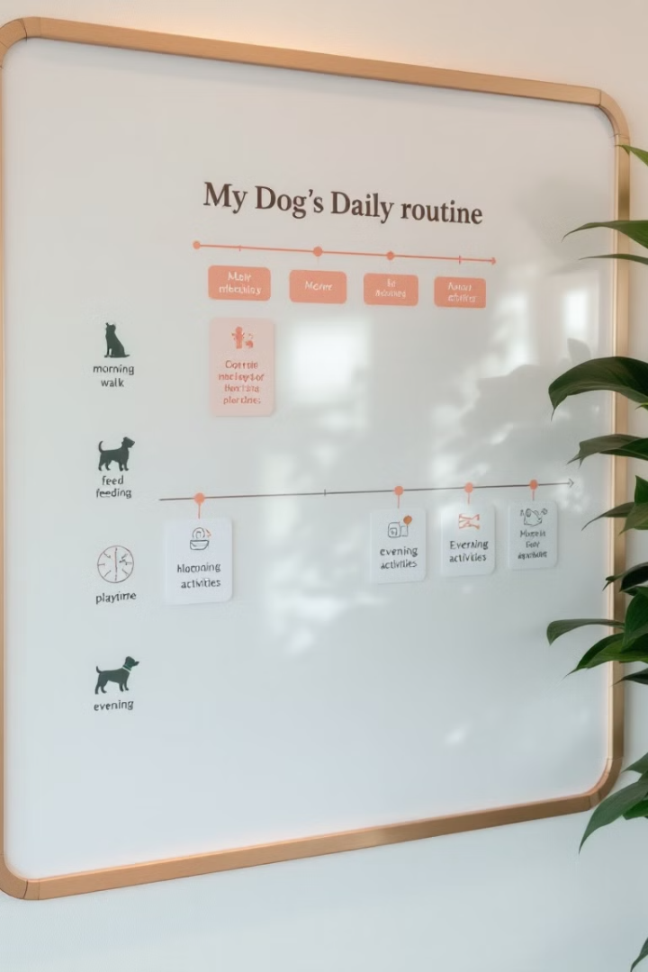
Düzenli Yaşam
1
Sabah Rutini
Köpeğiniz varsa erken kalkmak zorundasınız.
2
Günlük Bakım
Yemek saatleri ve ihtiyaçlarını düzenli karşılamalısınız.
3
Akşam Yürüyüşü
Düzenli yürüyüşler hem size hem köpeğinize iyi gelir.
4
Uyku Düzeni
Köpeğinizle birlikte düzenli bir uyku ritmi oluşturursunuz.

Slide 9
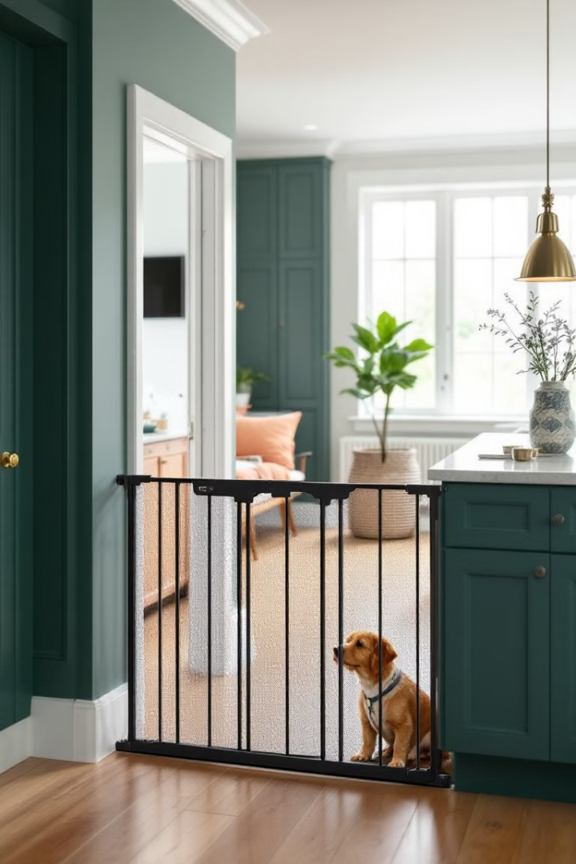
Ev Güvenliği Önlemleri
Tehlikeli Maddeleri Kaldırma
Köpeğiniz için zararlı olabilecek maddeleri ulaşamayacağı yerlere koymalısınız.
Kablo Düzenlemesi
Elektrik kablolarını köpeğinizin ulaşamayacağı şekilde düzenlemelisiniz.
Güvenli Oyun Alanı
Köpeğinizin güvenle oynayabileceği bir alan oluşturmalısınız.

Slide 10
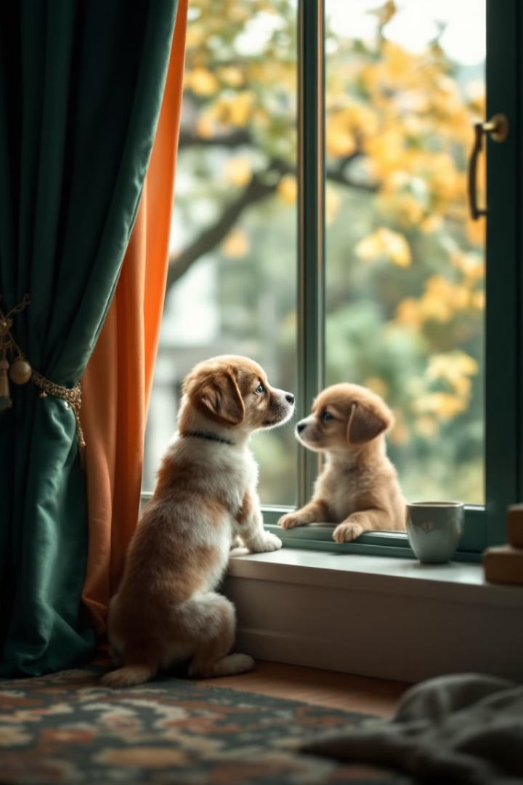
Kimler Köpek Sahiplenmemeli?
Bazı durumlarda köpek sahiplenmemek en doğru adım olabilir.

Slide 11
Hediye Olarak Köpek Sahiplenme
Köpek Bir Mal Değildir
Sürpriz Faktörü
Köpek hediye edilecek bir şey değildir. Bu bir canlıdır.
Hediye alan kişi bu sorumluluğu almaya hazır olmayabilir.
Yüksek Sorumluluk
Köpek yüksek sorumluluk isteyen bir canlıdır.

Slide 12
Çocuk İçin Köpek Almak
1
Aile Kararı
2
Sorumluluk Yanılgısı
3
Değişen İlgi
Köpek edinmek tüm ailenin ortak kararı olmalıdır. Sadece çocuğun isteğiyle alınmamalıdır.
Çocuğa sorumluluk öğretmek için köpek almak yanlış bir yaklaşımdır.
Çocukların ilgisi zamanla azalabilir. Bu durumda köpek mağdur olur.

Slide 13
Psikolojik Uygunluk
Öfke Kontrol Problemi
Aşırı Titizlik
Tolerans Gerekliliği
Öfke kontrol problemi olan kişiler köpek sahiplenmemelidir. Köpek büyütmek tolerans gerektirir.
Obsesif kompülsif bozukluğu olanlar için köpek bakımı zor olabilir.
Köpekler eğitilirken istenmeyen davranışlar gösterebilir. Sabır şarttır.

Slide 14
Yaşam Tarzı Uyumsuzluğu
Sık Seyahat
1
Sık seyahat eden kişiler köpek sahiplenmemelidir. Köpekler yalnız kalmaktan mutsuz olur.
2
Uzun Çalışma Saatleri
Evde az vakit geçiren kişiler köpek için yeterli zaman ayıramaz.
Sosyal İhtiyaçlar
3
Köpekler interaktif canlılardır. Sürü hayvanıdır ve ilgi isterler.

Slide 15
Alerjik Reaksiyonlar
Çocuklar
Önceden Test
1
Evde çocuk varsa, alerjik reaksiyonlar özellikle kontrol edilmelidir.
Köpek edinmeden önce alerji testi yaptırılmalıdır.
2
Yüksek Alerji
4
Alternatif Irklar
Yüksek seviye alerjisi olanlar köpek sahiplenmemelidir.
3
Bazı köpek ırkları daha az alerjen üretir.

Slide 16
Yasal ve Sosyal Engeller
Site Kuralları
Yönetim Kararları
Hukuki Sonuçlar
Bazı apartman ve sitelerde köpek beslemek yasaktır.
Site yönetiminin kararları yasal olarak bağlayıcıdır.
Kurallara uymamak tahliye kararına yol açabilir.

Slide 17
Köpek Sahiplenme Sorumluluğu
Ömür Boyu Bağlılık
1
Köpek hayatı boyunca size bağımlıdır
Çocuk Sahibi Olmak Gibi
2
Benzer sorumluluk gerektirir
Planlı Karar
3
Ani kararlarla köpek sahiplenilmemeli
Altyapı Hazırlığı
4
Mali ve mental hazırlık şarttır

Slide 18
Köpek Irklarındaki Çeşitlilik
1
Benzersiz Çeşitlilik
2
Büyük Farklar
3
Aynı Tür
Köpekler, insan eliyle yapılan seleksiyon sayesinde inanılmaz çeşitliliğe sahiptir.
Şivava 1,5-2 kilo olabilirken, Great Dane 70-80 kiloya ulaşabilir.
Görünüşleri farklı olsa da tüm köpekler aynı türün varyeteleridir.

Slide 19
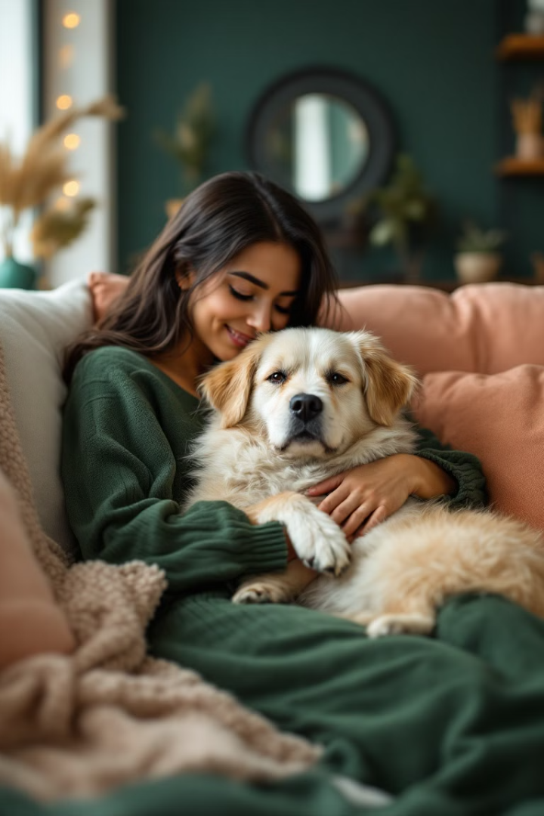
Yaygın Yanılgılar
Ev Büyüklüğü
Statü Sembolü
Egzersiz Yanılgısı
Köpeğin mutluluğu evin büyüklüğüne bağlı değildir. Köpekler için önemli olan sahibiyle birlikte olmaktır.
Köpek bir aksesuar veya statü sembolü değildir. Bu algılardan uzak durmak gerekir.
Küçük ırkların da egzersize ihtiyacı vardır, sadece büyük ırklara göre daha azdır.

Slide 20
Seçim Kriterleri
1
Yaşam Tarzı
Günlük rutininiz ve köpeğe ayırabileceğiniz zaman önemlidir.
2
Seyahat Sıklığı
Sık seyahat ediyorsanız ve köpeğinizi yanınızda götürmek istiyorsanız küçük ırk avantajlıdır.
3
Egzersiz Planları
Egzersiz rutinleriniz büyük bir ırkı idare edebilecek seviyede mi?
4
Barınma Koşulları
Yaşam alanınız ve çevreniz hangi ırka daha uygun?

Slide 21
Barınak Köpekleri
Hastalık Riski Azalır
Sağlık Avantajı
1
Saf ırkların taşıdığı genetik hastalıklara sahip olma olasılıkları daha düşüktür.
Melez köpekler genellikle daha dayanıklı ve dirençlidir.
2
İkinci Şans
4
Çeşitli Seçenekler
Barınak köpeklerini sahiplenmek onlara yeni bir hayat şansı verir.
3
Barınaklarda küçük, orta ve büyük boy köpekler bulunur.

Slide 22
Sonuç: Doğru Seçim
Mutlu Birliktelik
1
Sizin ve köpeğinizin mutluluğu en önemli faktördür.
Yaşam Tarzına Uyum
2
Köpeğiniz günlük yaşamınıza ve rutininize uymalıdır.
İhtiyaçları Karşılama
3
Köpeğin temel ihtiyaçlarını karşılayabilmelisiniz.
Sevgi ve Bağlılık
4
Irk fark etmeksizin, tüm köpekler sevgi ve ilgi ister.

Slide 23
Köpekler,
Hediye değildirler.
Çocuklar için alınmamalıdırlar.
Agresif ve obsesif kişiler için uygun değildirler.
Yalnız kalmayı sevmez.
Bazı insanlar için alerjen olabiliyorlar.
Bir gösteriş veya statüko malzemesi değildirler.
Kapı kulu değildirler.
Apartmanda da yaşayabilirler.
Çok olmasa da masraflıdırlar.

Slide 24
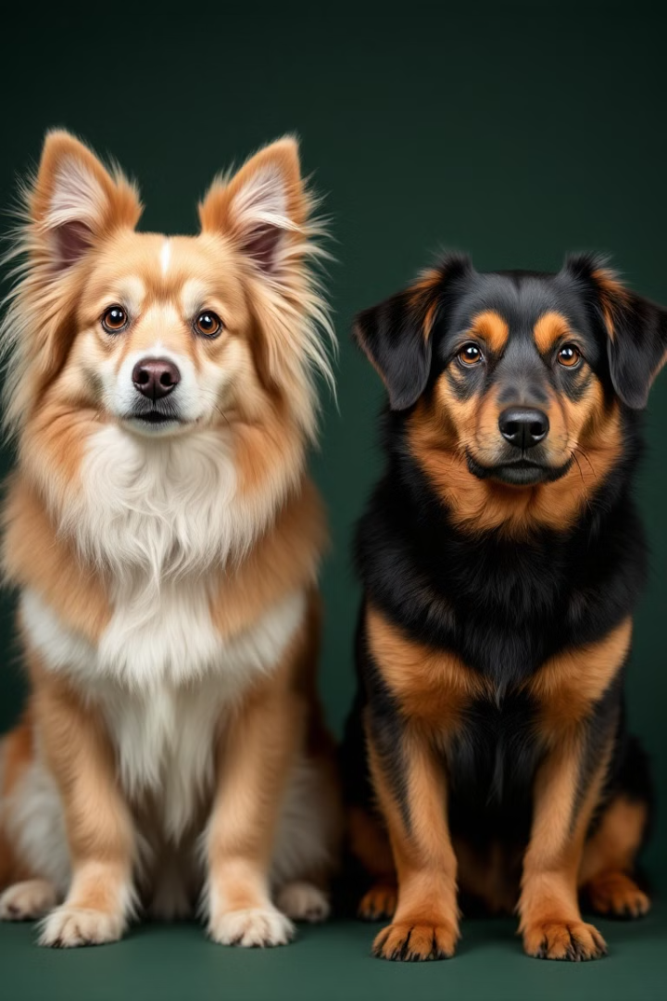
Erkek köpek mi?
Dişi köpek mi ?
Eğitilebilirlik
Agresyon
Fizyolojik farklılık
Poröstrus kanamaları/akıntılar
Eliminasyon davranışları
Boyut
İdare/yönetim kolaylığı
Bölgesellik

Slide 25
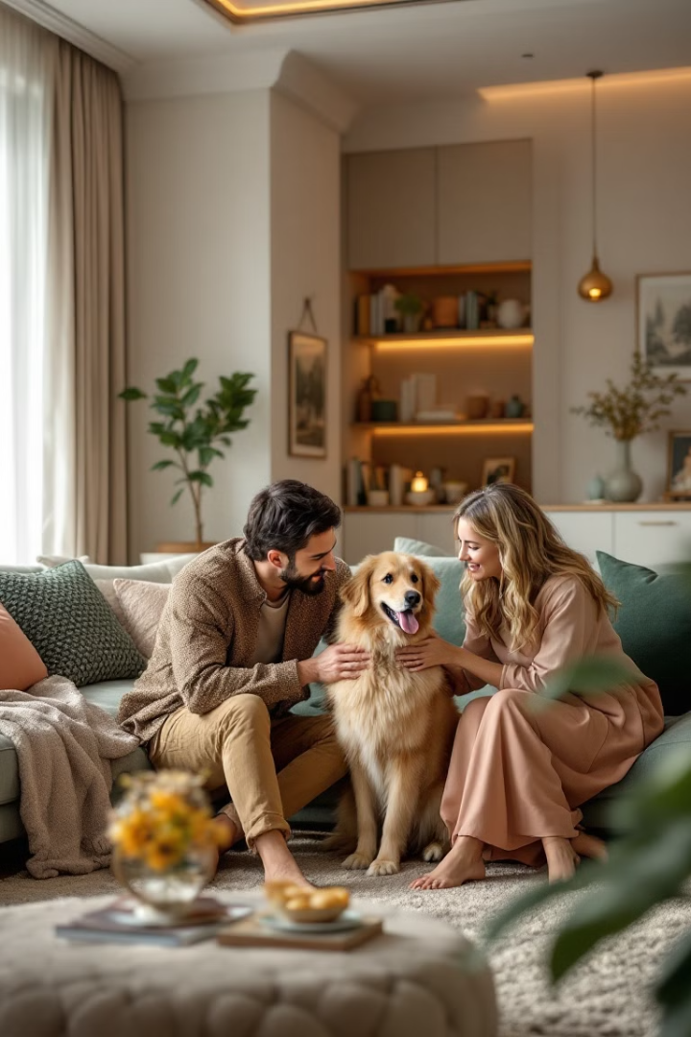
Toplumsal Algı ve Tercihler
Ataerkil Yapı
Yaygın Yanılgı
Türk toplumu ataerkil bir yapıya sahiptir. Bu nedenle çoğu kişi erkek köpekleri tercih eder.
Erkek köpeklerin daha kolay idare edileceği düşüncesi yaygın bir yanılgıdır.
Evcil Hayvan Seçimi
Özellikle evcil hayvan olarak alınacaksa, farklı düşünmek gerekir.

Slide 26
Morfolojik Farklılıklar
Boyut Farkları
Kemik Yapısı
Sportif Avantaj
Erkek köpekler, dişilere göre biraz daha ağır ve gösterişlidir. Daha kaslı bir vücuda sahiptirler.
Erkek köpekler daha büyük kafalı ve daha kalın iskelet yapısına sahiptir.
Kaslı yapıları sayesinde erkek köpekler köpek sporlarında biraz daha başarılı olabilirler.

Slide 27
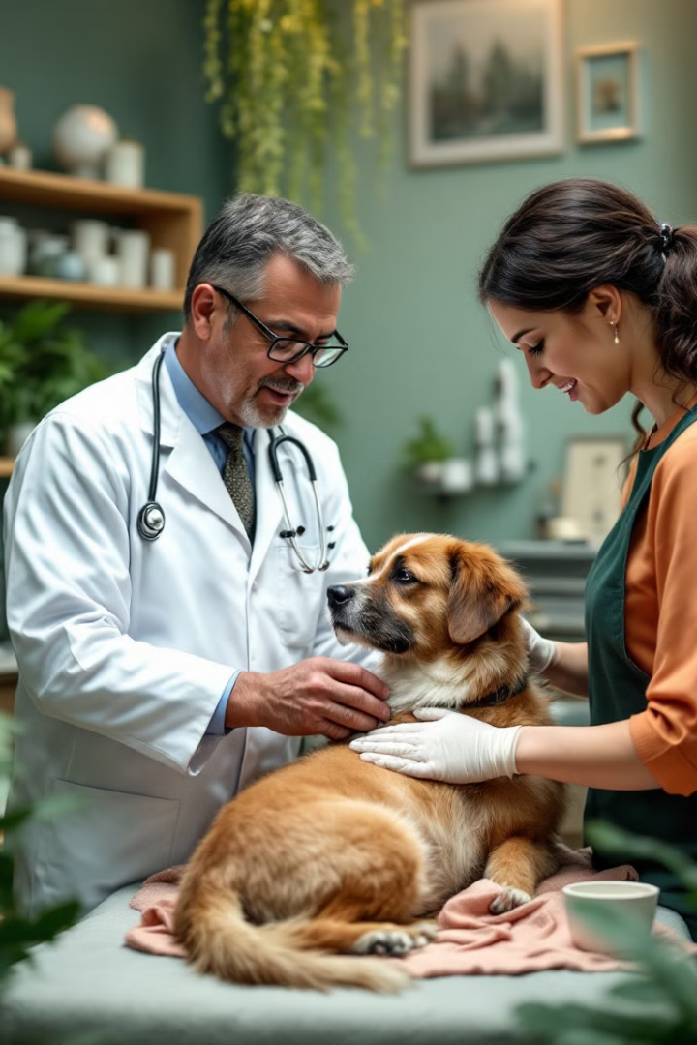
Dişi Köpeklerin Kızgınlık Döngüsü
1
Doğal Süreç
Dişi köpekler yılda iki kez kızgınlık dönemine girer. Bu fizyolojik bir olgudur.
2
Kısırlaştırma
Kısırlaştırma ile üreme kontrolü sağlanabilir. Kısırlaştırılmış köpek ömrünün sonuna kadar kanama göstermez.
3
Kızgınlık Süreci
Doğal süreçte bırakılırsa, yaklaşık 2-3 hafta süren hafif kanama yaşanabilir.

Slide 28
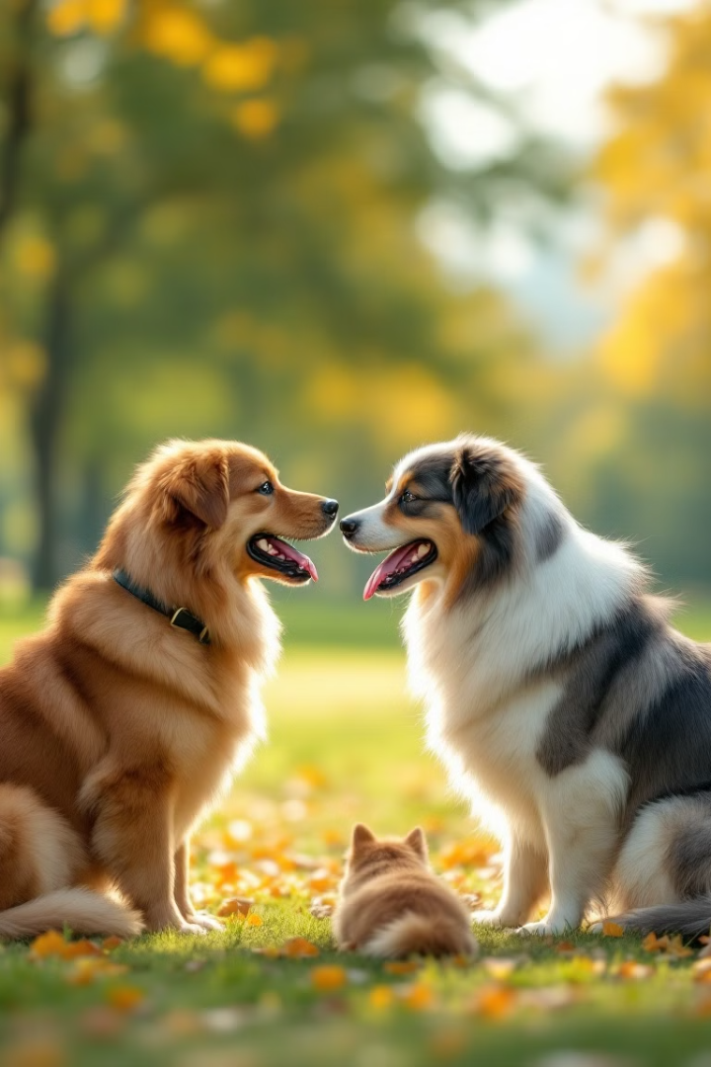
Davranışsal Farklılıklar
1
Erkek Köpekler
2
Dişi Köpekler
Daha hareketli, yıkıcı ve baskın davranışlara eğilimlidirler. Cinsel hakimiyet için kavgaya daha yatkındırlar.
Daha toleranslı ve sosyalleşmede daha rahat olurlar. Baskınlık mücadeleleri genellikle erkek köpekler arasında olur.
3
Hormonal Etki
Erken dönemde kısırlaştırma ile erkek köpeklerin testosteron aktivitesi sonlanır. Zihinsel yapıları sakinleşir.

Slide 29
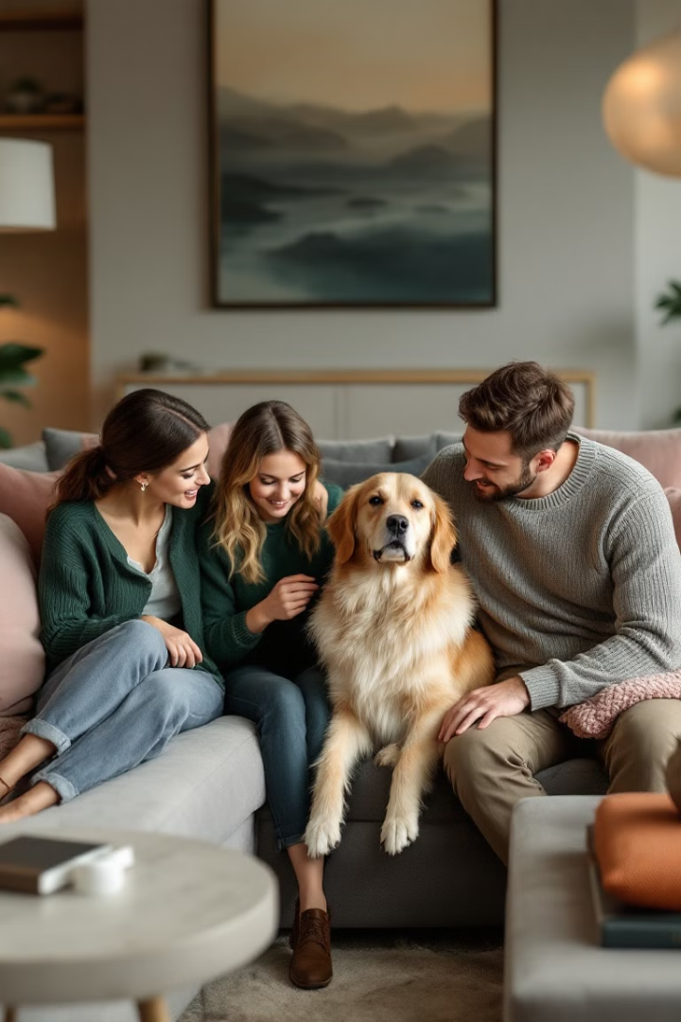
Evcil Hayvan Olarak Uygunluk
Egzersiz İhtiyacı
Olgunlaşma
İtaat
Erkek köpekler daha fazla egzersize ihtiyaç duyar. Daha yüksek aktivite ve hareketlilik gösterirler.
Dişi köpekler sakinliğe daha hızlı girebilir. Yaşlandıkça olgunluğa daha kolay ulaşırlar.
Dişi köpekler istatistiksel olarak itaatte daha iyidir. Sahiplerine ve çevrelerine daha bağımlıdırlar.

Slide 30
Tuvalet Alışkanlıkları ve Bölgesel Davranışlar
Bölgesel Davranışlar
Dişi Köpekler
Erkek köpekler daha dışa dönük ve bölgesel davranışlar gösterirler. Dişi köpekler sahiplerine ve çevrelerine daha düşkündür.
Erkek Köpekler
Genellikle bir veya iki kez oturarak idrarını yaparlar. Tuvalet alışkanlıklarını daha hızlı edinirler.
Sürekli çevreyi koklayıp işaretleme eğilimindedirler. Yürüyüş turlarında bacaklarını kaldırarak her yeri işaretlemeye çalışırlar.

Slide 31
Sağlık ve Kısırlaştırma
Erkek Köpekler
2
Kısırlaştırma testis tümörlerini tamamen ortadan kaldırır. Prostat sorunlarını en aza indirir.
Dişi Köpekler
Kısırlaştırma meme tümörleri riskini azaltır. Pyometra denilen rahim iltihabı olasılığını ortadan kaldırır.
1
Genel Faydalar
Her iki cinsiyet de kısırlaştırıldığında zihinsel ve fiziksel olarak daha sağlıklı bireyler olurlar.
3

Slide 32
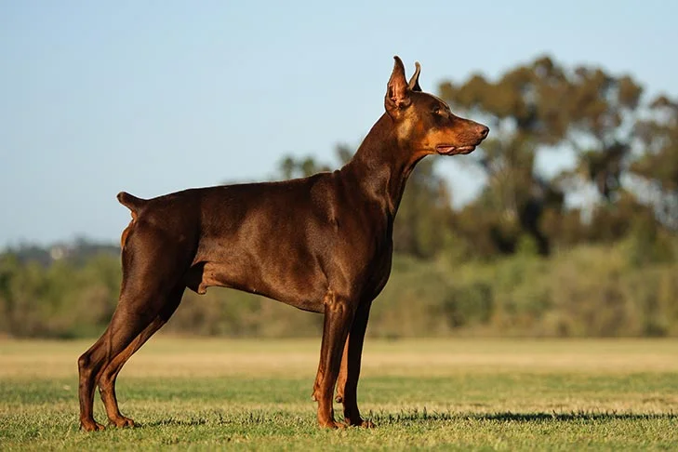
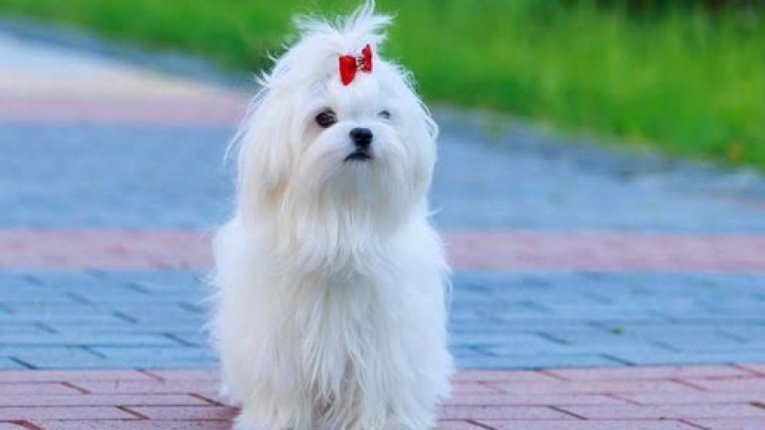
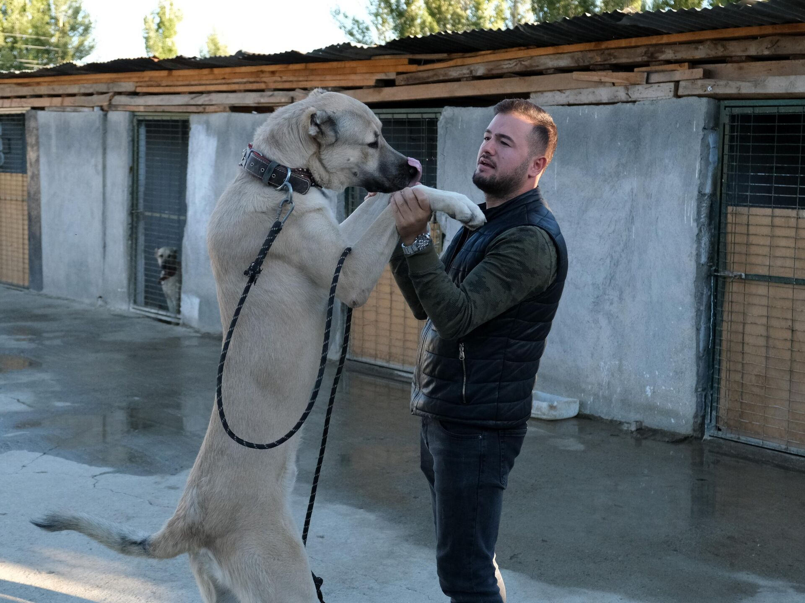
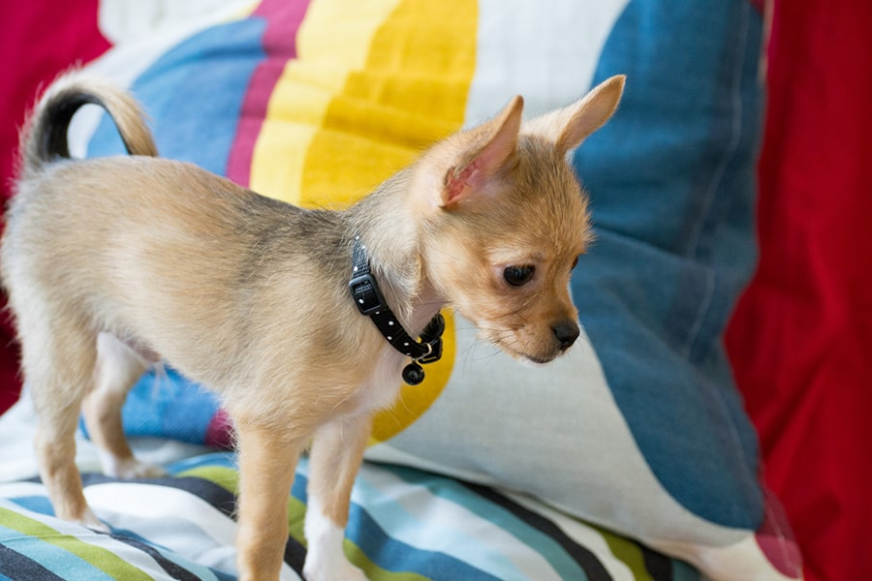
Büyük mü, küçük mü ???
Küçük ırklar
Büyük ırklar
Transport kolaylığı
Mama masrafları daha az
İdare/yönetim daha kolaydır.
Daha fazla egzersiz ihtiyacı
Barındırma/yaşam alanı olgusu
Biraz daha masraflı

Slide 33
Köpek Irklarındaki Çeşitlilik
1
Benzersiz Çeşitlilik
2
Büyük Farklar
3
Aynı Tür
Köpekler, insan eliyle yapılan seleksiyon sayesinde inanılmaz çeşitliliğe sahiptir.
Şivava 1,5-2 kilo olabilirken, Great Dane 70-80 kiloya ulaşabilir.
Görünüşleri farklı olsa da tüm köpekler aynı türün varyeteleridir.

Slide 34
Küçük Irk Köpeklerin Avantajları
Kolay Taşıma
Seyahat Kolaylığı
Ekonomik Bakım
Küçük ırklar her yere götürülmesi ve muhafaza edilmesi kolaydır.
8 kilo altındaki köpekler uçak kabininde seyahat edebilir.
Beslenme ve bakım masrafları büyük ırklara göre daha düşüktür.

Slide 35
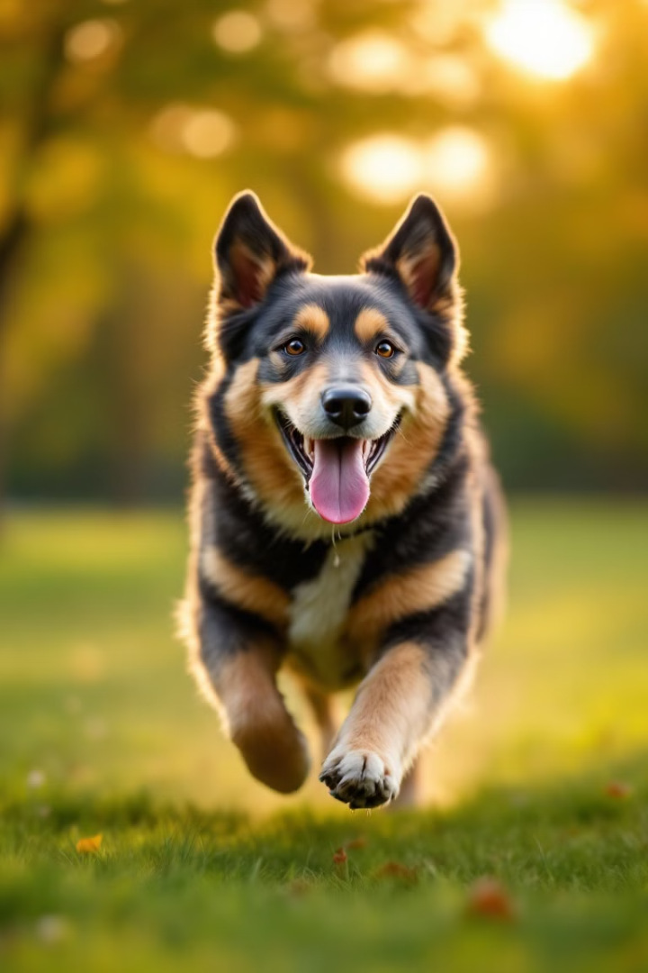
Büyük Irk Köpeklerin Özellikleri
Egzersiz İhtiyacı
Bakım Gereksinimleri
Büyük ırk köpekler daha fazla egzersiz ve aktivite gerektirir.
Daha fazla bakım ve özel muhafaza koşulları isterler.
Planlı Yaşam
Doberman gibi büyük ırklar düzenli egzersiz programı gerektirir.

Slide 36
Yaygın Yanılgılar
Ev Büyüklüğü
Statü Sembolü
Egzersiz Yanılgısı
Köpeğin mutluluğu evin büyüklüğüne bağlı değildir. Köpekler için önemli olan sahibiyle birlikte olmaktır.
Köpek bir aksesuar veya statü sembolü değildir. Bu algılardan uzak durmak gerekir.
Küçük ırkların da egzersize ihtiyacı vardır, sadece büyük ırklara göre daha azdır.

Slide 37
Seçim Kriterleri
1
Yaşam Tarzı
Günlük rutininiz ve köpeğe ayırabileceğiniz zaman önemlidir.
2
Seyahat Sıklığı
Sık seyahat ediyorsanız ve köpeğinizi yanınızda götürmek istiyorsanız küçük ırk avantajlıdır.
3
Egzersiz Planları
Egzersiz rutinleriniz büyük bir ırkı idare edebilecek seviyede mi?
4
Barınma Koşulları
Yaşam alanınız ve çevreniz hangi ırka daha uygun?

Slide 38
Sonuç: Doğru Seçim
Mutlu Birliktelik
1
Sizin ve köpeğinizin mutluluğu en önemli faktördür.
Yaşam Tarzına Uyum
2
Köpeğiniz günlük yaşamınıza ve rutininize uymalıdır.
İhtiyaçları Karşılama
3
Köpeğin temel ihtiyaçlarını karşılayabilmelisiniz.
Sevgi ve Bağlılık
4
Irk fark etmeksizin, tüm köpekler sevgi ve ilgi ister.

Slide 39
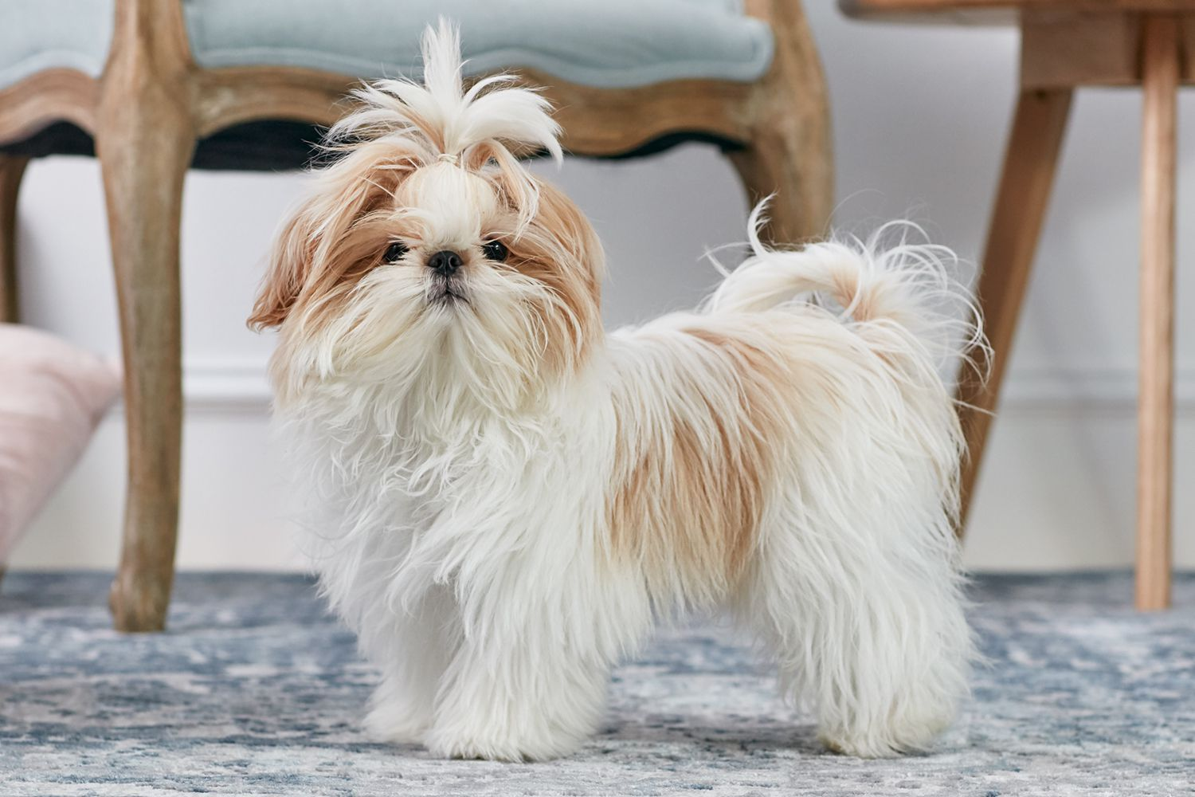
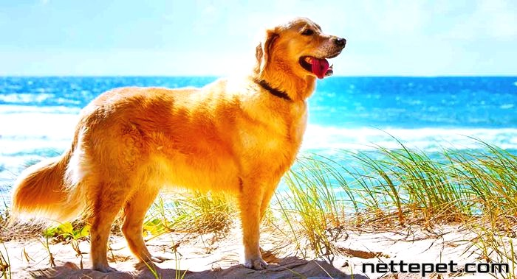
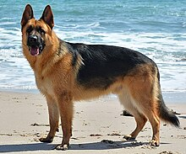
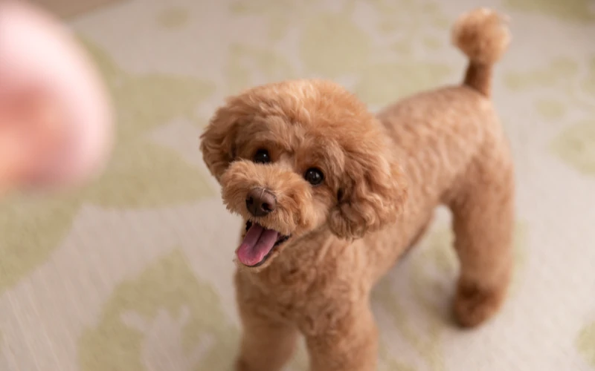
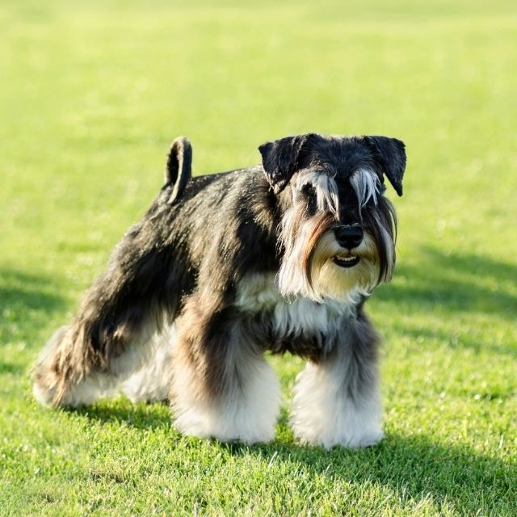
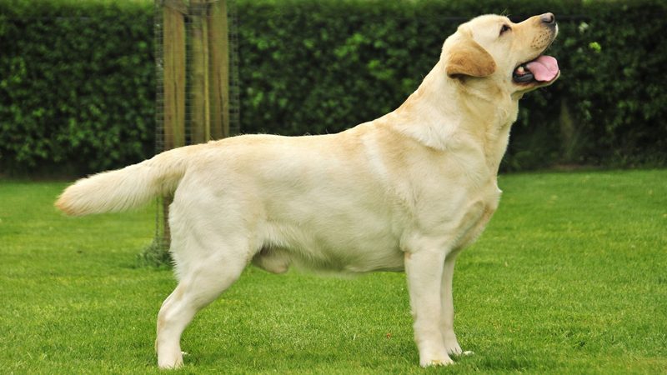
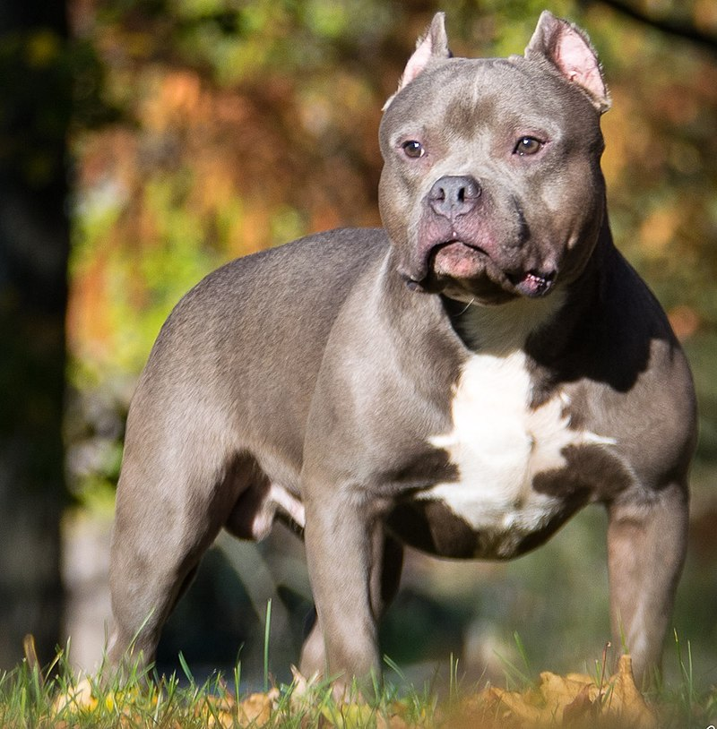
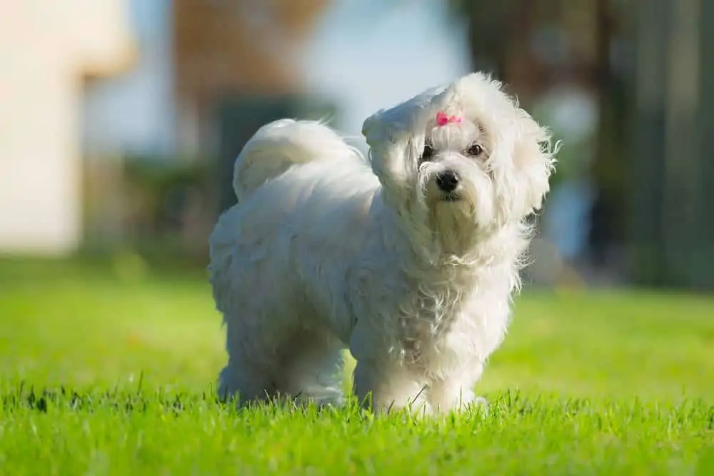
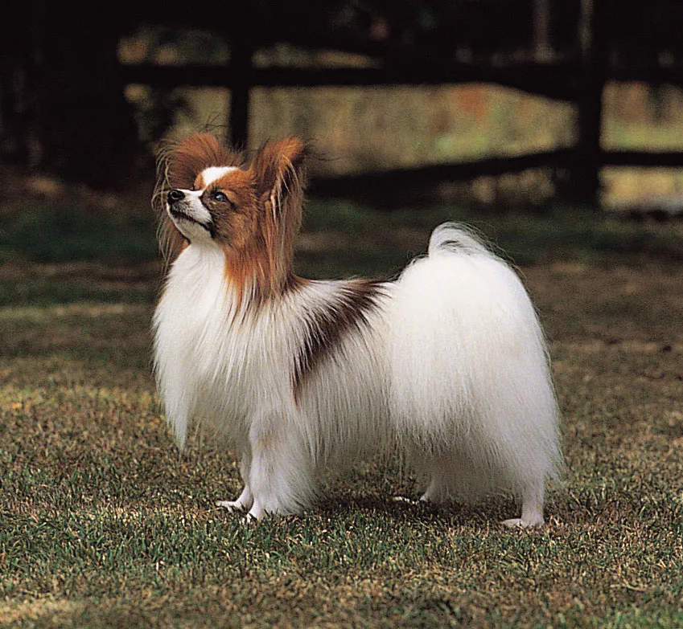
Ev yaşamına uygun ırklar …
Golden retriever
Labrador retriever
Alman çoban köpekleri
Amerikan bully
Shih tzu
Poodle
Pug
Maltese
Papillon
Pomeranian
Chihuahua
Schnauzer

Slide 40
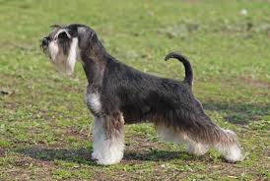
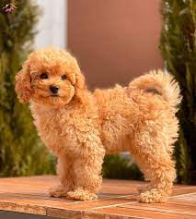
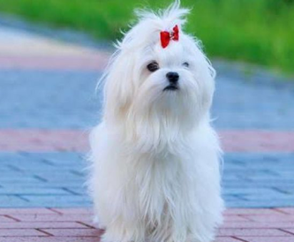
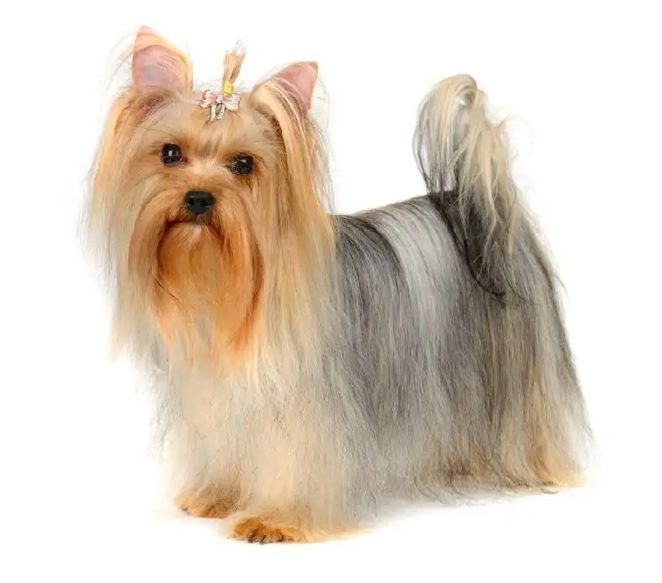
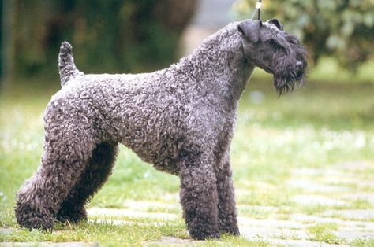
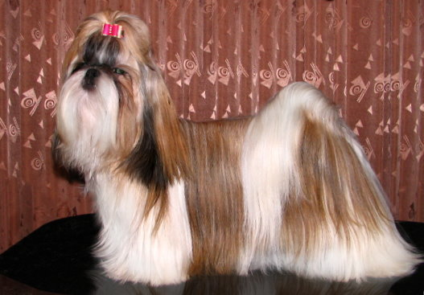
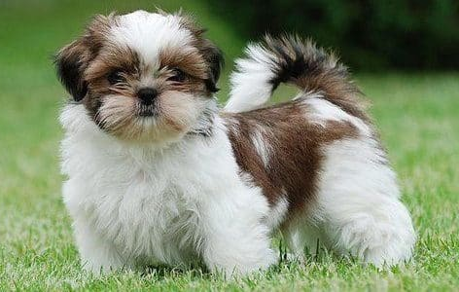
Tüy sorunu !!!
Poddle
Maltese
Shih-tzu
Schnauzer
Yorkshire terrier
Kerry blue terrier

Slide 41
Bunlar dışında;
Yavru mu, yetişkin mi?
Saf mı, melez mi?
Pet mi, görev mi?
Nereden?
Kimden?
Vb.

Slide 42
Barınak Köpekleri
Hastalık Riski Azalır
Sağlık Avantajı
1
Saf ırkların taşıdığı genetik hastalıklara sahip olma olasılıkları daha düşüktür.
Melez köpekler genellikle daha dayanıklı ve dirençlidir.
2
İkinci Şans
4
Çeşitli Seçenekler
Barınak köpeklerini sahiplenmek onlara yeni bir hayat şansı verir.
3
Barınaklarda küçük, orta ve büyük boy köpekler bulunur.

